Slide 1






“COORDINACIÓN DESCENTRALIZADA DE FLOTAS HETEROGÉNEAS DE RPAS MEDIANTE HIBRIDACIÓN PSO-ACO PARA AGRICULTURA DE PRECISIÓN”
PROTOCOLO DE INVESTIGACIÓN QUE PRESENTA:
ANDRES HIDALGO MORALES
+ ORCID: 0000-0002-1074-9395
PROGRAMA (DOCTORADO EN CIENCIAS DE LA INGENIERÍA)
+ Instituto Tecnológico de Chihuahua II, TecNM
SEMINARIO I DE INVESTIGACIÓN
Febrero 2026

Slide 2

CONTENIDO
01 Introducción
+ → Contextualizar la demanda agrícola y la brecha de coordinación descentralizada
02 Justificación diferenciada
+ → Demostrar cómo este trabajo supera las limitaciones del estado del arte
03 Objetivos
+ → Alinear cada objetivo con una publicación Q1 potencial
04 Metodología
+ → Presentar el roadmap faseado: simulación → hardware → transferencia
05 Referencias
+ → Citar solo las 10 fuentes clave que sustentan el protocolo

Slide 3
INTRODUCCIÓN
ANTECEDENTES Y BRECHA CRÍTICA
✓ DEMANDA ACTUAL
Agricultura de precisión demanda cobertura eficiente de 5–20 ha con resolución <10 cm
para detección temprana de estrés hídrico.
✗ LIMITACIONES ACTUALES
Identificadas en revisión sistemática PRISMA 2020 (29 estudios, 2021–2025):
• Planificación CENTRALIZADA → punto único de fallo.
• Flotas HOMOGÉNEAS → ineficiencia en asignación según capacidades reales.
• Algoritmos AISLADOS → PSO converge prematuramente en entornos dinámicos;
ACO genera rutas subóptimas sin guía global.
→ Gap metodológico: "Ausencia de criterios estandarizados de convergencia"
EVIDENCIA CUANTITATIVA (22 estudios primarios):
100% simulación | 0% validación hardware UAV agrícola

Slide 4
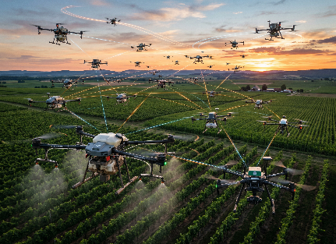
INTRODUCCIÓN
ANTECEDENTES Y BRECHA CRÍTICA
✓ BRECHA CRÍTICA NO RESUELTA
(Evidencia: 22 estudios primarios | Revisión sistemática PRISMA 2020)
Ningún trabajo reporta simultáneamente:
(1) Heterogeneidad física (diferentes capacidades/cargas útiles)
(2) Coordinación descentralizada peer-to-peer (sin líder central)
(3) Hibridación PSO-ACO validada con hardware UAV agrícola real
(excluye simulación pura y plataformas terrestres)
Hallazgo clave: 0/22 estudios primarios validan en hardware UAV agrícola
→ Esta brecha motiva AgriSwarm-Bench: framework abierto para cerrar la brecha simulación-realidad

Slide 5
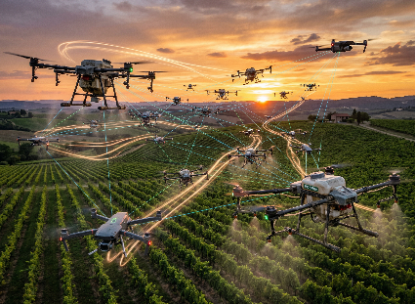
INTRODUCCIÓN
VALIDACIÓN REAL
FLOTA HETEROGÉNEA DISPONIBLE
• Foxtech (aplicación: fumigación/monitoreo de alta carga)
• 2× Quadcopters Pixhawk (mapeo multiespectral + comunicación relay)
→ Respuesta directa al hallazgo: 0/22 estudios primarios validan en hardware UAV agrícola real

Slide 6

INTRODUCCIÓN
FUNDAMENTO BIO-INSPIRADO
✓COMPORTAMIENTO COLECTIVO NATURAL (HIBRIDACIÓN PSO-ACO)
• Hormigas optimizando rutas con feromonas → Base conceptual de ACO
(explotación local, adaptación sin mapa global)
• Bandadas ajustando posiciones por interacciones simples → Base conceptual de PSO
(exploración rápida, convergencia guiada por vecinos)
→ Coordinación emergente peer-to-peer: sin líder central, sin punto único de fallo

Slide 7
INTRODUCCIÓN
PLANTEAMIENTO DEL PROBLEMA CUANTIFICABLE
¿CÓMO DISEÑAR UN ALGORITMO HÍBRIDO PSO-ACO? QUE, MEDIANTE COMUNICACIÓN PEER-TO-PEER (SIN LÍDER CENTRAL), ASIGNE DINÁMICAMENTE ZONAS DE COBERTURA A 3 RPAS HETEROGÉNEOS MINIMIZANDO SIMULTÁNEAMENTE:
MÉTRICA | UMBRAL | ORIGEN + GAP ASOCIADO
Tiempo cobertura (10 ha) | <25 min | FAO 2021 + INIA → Gap Práctico #P-001
Consumo energético | <450 Wh | Benchmark agrícola
Solapamiento de rutas | <5% | Eficiencia operativa → Gap Metodológico #M-07

Slide 8
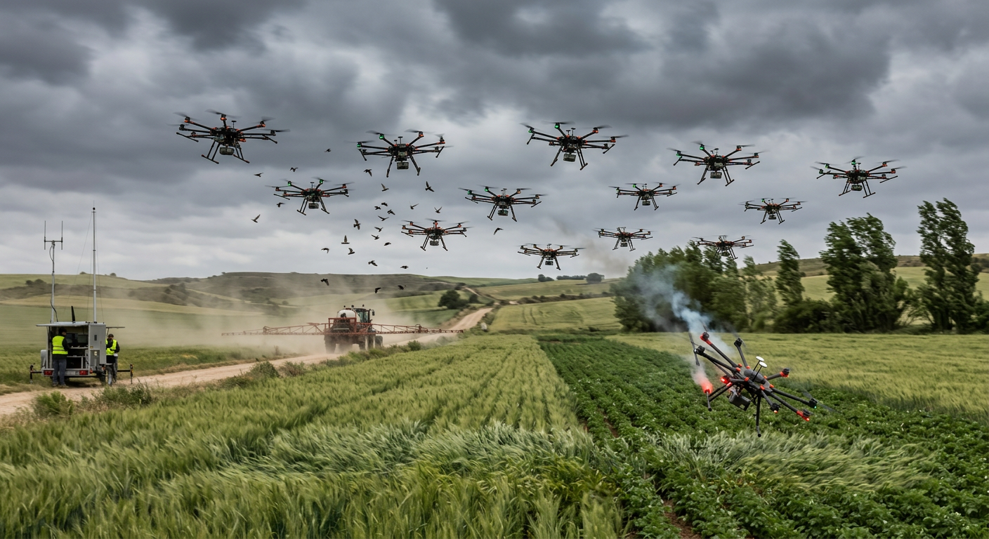
INTRODUCCIÓN
PLANTEAMIENTO DEL PROBLEMA CUANTIFICABLE
BAJO INCERTIDUMBRE AMBIENTAL:
• Viento turbulento (>5 m/s)
→ Gap #T-03: "Sin modelado de viento realista"
• Obstáculos dinámicos (aves, equipos agrícolas)
→ Gap #P-012: "Navegación reactiva no estandarizada"
• Fallo de 1 RPAS durante la misión
→ Gap #M-07: "Sin métricas de resiliencia"
→ Robustez objetivo: ≥90% de éxito ante fallo único
Notes:
ESQUEMA DE COORDINACIÓN:
[UAV₁] ↔ [UAV₂] ↔ [UAV₃]
(peer-to-peer, sin nodo central)

Slide 9
JUSTIFICACIÓN
DIFERENCIADA: COMPARATIVA CON ESTADO DEL ARTE
Contexto: PSO domina literatura (9/22 primarios, 40.9%)
→ justifica enfoque en hibridación PSO-ACO
PAPER CLAVE | ALGORITMO | LIMITACIÓN IDENTIFICADA | CONTRIBUCIÓN DIFERENCIADORA
Chen et al. (2021) | ACO | Centralizado; Sin validación agrícola real | Descentralizado peer-to-peer; Validación con 3 UAVs reales en campo agrícola
Mathew et al. (2021) | PSO-ACO | Robot terrestre en 2D; Sin heterogeneidad; Excluido por E6* | Multi-RPAS heterogéneos en 3D; Setup real: agrícola + 2 pequeños Pixhawk
Puente-Castro (2022) | Review | Falta estandarización de métricas | 3 métricas cuantificables: • Tiempo cobertura • Consumo energético • Tasa éxito ante fallos
* Criterio E6: Exclusión de plataformas no-aéreas para mantener alcance UAV agrícola
Notes:
Esta tabla no es solo comparativa: es trazabilidad metodológica. Cada limitación identificada proviene de nuestra revisión sistemática PRISMA 2020, y cada contribución diferenciadora responde directamente a una brecha documentada. El hecho de que Mathew et al. haya sido excluido por el criterio E6 no es una debilidad, sino una fortaleza: demuestra que aplicamos filtros rigurosos para mantener el alcance en UAVs agrícolas.

Slide 10
JUSTIFICACIÓN
IMPACTO CIENTÍFICO/TECNOLÓGICO/SOCIOECONÓMICO
Impacto Científico
Propuesta de hibridación PSO-ACO con análisis teórico de convergencia:
• PSO: particionamiento dinámico del campo según variabilidad NDVI
• ACO: asignación adaptativa de tareas a RPAS heterogéneos por capacidad residual
→ Gap #M-07: "Sin criterios estandarizados de convergencia en entornos dinámicos"
→ Gap #P-008: "Asignación de tareas no adaptativa a capacidades residuales"
Impacto Tecnológico
Framework open-source para coordinación descentralizada peer-to-peer:
• Comunicación DDS/RTPS compatible con PX4/ArduPilot
• Reduce dependencia de soluciones propietarias centralizadas
→ Extiende AgriSwarm-Bench añadiendo módulo de coordinación PSO-ACO

Slide 11
JUSTIFICACIÓN
IMPACTO CIENTÍFICO/TECNOLÓGICO/SOCIOECONÓMICO
Impacto Socioeconómico
Reducción ≥25% en tiempo de monitoreo y optimización de insumos
(benchmark FAO 2021 + consulta INIA)
→ Enfoque regional: pequeños agricultores LatAm, parcelas 5-20 ha
→ Escalabilidad: flotas de 3-10 UAVs en campos de 5-50 ha
Notes:
Estos tres impactos no son independientes: forman una cadena de valor. El aporte científico (hibridación PSO-ACO con convergencia garantizada) habilita el aporte tecnológico (framework open-source peer-to-peer), que a su vez genera el impacto socioeconómico (reducción de tiempo e insumos para pequeños agricultores). Cada eslabón está trazado a brechas documentadas en nuestra revisión sistemática: no estamos proponiendo soluciones en el vacío, sino respondiendo a necesidades reales del campo.

Slide 12

OBJETIVOS
GENERAL Y ESPECÍFICOS
OBJETIVO GENERAL
Diseñar e implementar un marco de coordinación descentralizada para flotas heterogéneas
de RPAS mediante hibridación PSO-ACO, aplicado a agricultura de precisión.
→ Extiende AgriSwarm-Bench añadiendo módulo de coordinación peer-to-peer
OBJETIVOS ESPECÍFICOS
1️⃣ Caracterizar requisitos de coordinación con agrónomos INIA
• Métricas clave: tiempo cobertura, consumo energético, robustez ante fallos
→ Criterios de éxito: <25 min/10 ha, <450 Wh, ≥90% robustez
→ Responde a Gap Práctico #P-001: "Sin benchmarks agrícolas estandarizados"

Slide 13
OBJETIVOS
ESPECÍFICOS
2️⃣ Desarrollar algoritmo híbrido PSO-ACO con análisis de convergencia
• PSO: particionamiento dinámico por NDVI
• ACO: asignación adaptativa por capacidad residual
→ Responde a Gap #M-07 (convergencia) + #P-008 (asignación adaptativa)
3️⃣ Implementar en ROS 2/Gazebo con entorno agrícola realista
• Viñedo chileno, viento >5 m/s, obstáculos dinámicos, DDS/RTPS peer-to-peer
• Validación con 3-4 RPAS simulados (escalabilidad a flotas de hasta 10)
→ Extiende AgriSwarm-Bench: escenario "vineyard_10ha_wind" + módulo PSO-ACO
4️⃣ Demostrar transferencia tecnológica en campo controlado (INIA La Platina)
• 3 RPAS físicos: 1× DJI Agras + 2× Pixhawk quadcopters
• Cuantificación: ahorro de insumos, detección temprana de estrés hídrico
→ Criterio de éxito: ≥25% reducción tiempo monitoreo vs. baseline centralizado
Notes:
Estos objetivos no son una lista genérica: son una ruta trazable. Cada uno responde a brechas documentadas en nuestra revisión sistemática, usa métricas estandarizadas del DRS, y se conecta con AgriSwarm-Bench como framework base. El objetivo 4, en particular, cierra la brecha más crítica que identificamos: 0/22 estudios primarios validan en hardware UAV agrícola real. Con los 3 drones que ya tenemos disponibles, este protocolo da el paso de la simulación a la realidad.

Slide 14
METODOLOGÍA
ROADMAP FASEADO
FASE 1: Revisión sistemática (Meses 1-3)
• Matriz comparativa: 29 studies (22 primary + 7 reviews)
• Encuesta a 5 agrónomos INIA + validación de brechas
• Criterio E6 documentado: exclusión de plataformas no-aéreas
→ Entregable: Brecha validada cuantitativamente
→ Herramientas: Zotero, PRISMA 2020 checklist
Notes:
Estos objetivos no son una lista genérica: son una ruta trazable. Cada uno responde a brechas documentadas en nuestra revisión sistemática, usa métricas estandarizadas del DRS, y se conecta con AgriSwarm-Bench como framework base. El objetivo 4, en particular, cierra la brecha más crítica que identificamos: 0/22 estudios primarios validan en hardware UAV agrícola real. Con los 3 drones que ya tenemos disponibles, este protocolo da el paso de la simulación a la realidad.

Slide 15
METODOLOGÍA
ROADMAP FASEADO
FASE 2: Diseño algorítmico (Meses 4-7)
• Función fitness multi-objetivo: Cobertura NDVI + Energía + Tiempo
• Análisis Lyapunov de estabilidad para convergencia garantizada
→ Entregable: Pseudocódigo + demostración teórica
→ Pub#1 objetivo: Marco teórico PSO-ACO (Swarm Intelligence Journal)
Notes:
Estos objetivos no son una lista genérica: son una ruta trazable. Cada uno responde a brechas documentadas en nuestra revisión sistemática, usa métricas estandarizadas del DRS, y se conecta con AgriSwarm-Bench como framework base. El objetivo 4, en particular, cierra la brecha más crítica que identificamos: 0/22 estudios primarios validan en hardware UAV agrícola real. Con los 3 drones que ya tenemos disponibles, este protocolo da el paso de la simulación a la realidad.

Slide 16
METODOLOGÍA
ROADMAP FASEADO
FASE 3: Simulación ROS 2/Gazebo (Meses 8-14)
• Entorno: Viñedo 10 ha (modelo INIA), viento >5 m/s, obstáculos dinámicos
• Comunicación: DDS/RTPS peer-to-peer, compatible con PX4/ArduPilot
• Validación: 3-4 RPAS simulados (escalabilidad a flotas de hasta 10)
→ Extiende AgriSwarm-Bench: escenario "vineyard_10ha_wind" + módulo PSO-ACO
→ Entregable: Dataset público de trayectorias heterogéneas
Notes:
Estos objetivos no son una lista genérica: son una ruta trazable. Cada uno responde a brechas documentadas en nuestra revisión sistemática, usa métricas estandarizadas del DRS, y se conecta con AgriSwarm-Bench como framework base. El objetivo 4, en particular, cierra la brecha más crítica que identificamos: 0/22 estudios primarios validan en hardware UAV agrícola real. Con los 3 drones que ya tenemos disponibles, este protocolo da el paso de la simulación a la realidad.

Slide 17
METODOLOGÍA
ROADMAP FASEADO
FASE 4: Validación estadística (Meses 15-20)
• ANOVA de 3 métricas DRS: tiempo cobertura, consumo energético, robustez ante fallos
• Comparación vs. baselines: PSO puro, ACO puro, coordinación centralizada
→ Entregable: Resultados estadísticos para Pub#2 (J. Field Robotics)
→ Dataset generado se integra a AgriSwarm-Bench como benchmark público
Notes:
Estos objetivos no son una lista genérica: son una ruta trazable. Cada uno responde a brechas documentadas en nuestra revisión sistemática, usa métricas estandarizadas del DRS, y se conecta con AgriSwarm-Bench como framework base. El objetivo 4, en particular, cierra la brecha más crítica que identificamos: 0/22 estudios primarios validan en hardware UAV agrícola real. Con los 3 drones que ya tenemos disponibles, este protocolo da el paso de la simulación a la realidad.

Slide 18
METODOLOGÍA
ROADMAP FASEADO
FASE 5: Transferencia tecnológica (Meses 24-32)
• Ensayos: 40 m AGL, zona exclusión 50 m
• Hardware: 1× DJI Agras + 2× Pixhawk quadcopters + sensores multiespectrales
• Cuantificación: litros agua/fertilizante ahorrados por ha, detección temprana estrés hídrico
→ Criterio de éxito: ≥25% reducción tiempo monitoreo vs. baseline centralizado
→ Entregable: Video demo + datos agronómicos para Pub#3 (Computers & Electronics in Agriculture)
Notes:
Este roadmap no es una lista de tareas: es una ruta trazable. Cada fase responde a brechas documentadas en nuestra revisión sistemática, usa herramientas reproducibles (ROS 2, PX4, Python), y genera entregables que alimentan publicaciones Q1. La Fase 5, en particular, cierra la brecha más crítica que identificamos: 0/22 estudios primarios validan en hardware UAV agrícola real. Con los 3 drones que ya tenemos, este protocolo da el paso de la simulación a la realidad —con métricas cuantificables, análisis estadístico riguroso y transferencia concreta al campo.

Slide 19
REFERENCIAS BIBLIOGRÁFICAS
PILARES DEL PROTOCOLO
FUNDAMENTOS TEÓRICOS
[2] Dorigo, M., & Stützle, T. (2004). Ant colony optimization. MIT Press.
[3] Kennedy, J., & Eberhart, R. (1995). Particle swarm optimization. ICNN'95.
[8] Olfati-Saber, R. (2006). Flocking for multi-agent dynamic systems. IEEE TAC.
ESTADO DEL ARTE: UAVs + SI
[1] Chen, J., et al. (2021). Coverage path planning of heterogeneous UAVs based on ACO.
Swarm and Evolutionary Computation, 67, 101005.
[4] Puente-Castro, A., et al. (2022). AI applied to path planning in UAV swarms.
Neural Computing and Applications, 34(1), 153-170.
[5] Fevgas, G., et al. (2022). Coverage path planning for energy-efficient UAVs.
Sensors, 22(3), 1235.
[7] Pan, N., et al. (2022). Border patrol with heterogeneous UAVs using swarm intelligence.
Science Progress, 104(4).

Slide 20
REFERENCIAS BIBLIOGRÁFICAS
PILARES DEL PROTOCOLO
CONTEXTO AGRÍCOLA Y BENCHMARKS
[9] Zhang, C., & Kovacs, J. M. (2012). UAVs for precision agriculture: a review.
Precision Agriculture, 13(6), 693-712.
[10] FAO. (2021). The use of drones in agriculture. FAO Working Paper No. 21-03.
COMPARACIÓN / EXCLUIDO POR CRITERIO E6
[6] Mathew, A. T., et al. (2021). Implementation of swarm intelligence algorithms.
Journal of Physics: Conference Series, 1831(1), 012008.
→ Excluido por E6: plataforma terrestre, no UAV agrícola
Notes:
Estas 10 referencias no son una lista aleatoria: son los pilares que sostienen este protocolo. Los fundamentos teóricos de Dorigo y Kennedy justifican la hibridación PSO-ACO; el estado del arte de Chen, Puente-Castro y otros muestra dónde estamos parados; y el contexto agrícola de Zhang y FAO ancla la aplicación en necesidades reales. La referencia de Mathew, aunque excluida por el criterio E6, es útil como punto de comparación: nos permite mostrar cómo nuestro protocolo avanza más allá de plataformas terrestres hacia UAVs agrícolas reales. Y lo más importante: todo esto es reproducible.

Slide 21
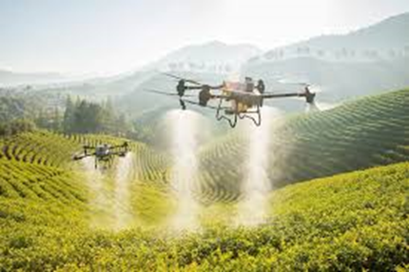
AGRADEZCO SU ATENCIÓN
"La naturaleza no necesita un líder central para coordinar miles de agentes:
las hormigas encuentran rutas óptimas mediante feromonas locales (ACO),
y las bandadas ajustan posiciones mediante interacciones simples (PSO).
Esta inteligencia colectiva descentralizada es la clave para flotas de RPAS
robustas, escalables y adaptables a la agricultura de precisión."
Inspirado en Couzin (2005) y Dorigo (1992).
─────────────────────────────────────────
RECURSOS ABIERTOS Y CONTACTO
• Revisión sistemática + dataset: DOI 10.17605/OSF.IO/64DQ9
• Protocolo completo + PRISMA checklist: Suplemento S1
andres.hidalgo@tecchihuahua2.edu.mx
ORCID: 0000-0002-1074-9395
Instituto Tecnológico de Chihuahua II, TecNM
Notes:
Para cerrar: este protocolo no es solo un plan de tesis; es una invitación. Una invitación a construir, juntos, el puente entre la simulación y la realidad en UAVs agrícolas. Los fundamentos bio-inspirados de PSO y ACO nos muestran que la inteligencia colectiva no requiere un líder central; y nuestro trabajo demuestra que la coordinación descentralizada peer-to-peer es viable, escalable y aplicable al campo real. Gracias por su atención

